Slide 1
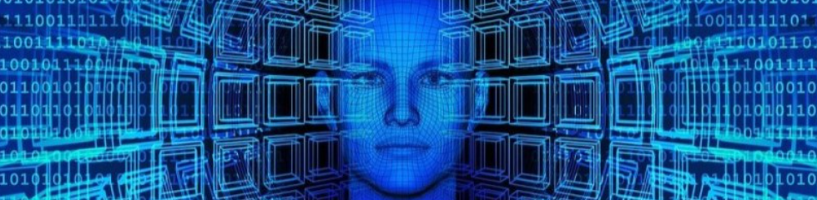
MLOps
Chapitre 1
Introduction

Slide 2
MLOps
Machine Learning Operational
Wikipedia
MLOps est un ensemble de pratiques qui vise à déployer et maintenir des modèles de Machine Learning en production de manière fiable et efficace
Ce terme est composé de Machine Learning et de la pratique de développement continu de devops dans le domaine des logiciels

Slide 3
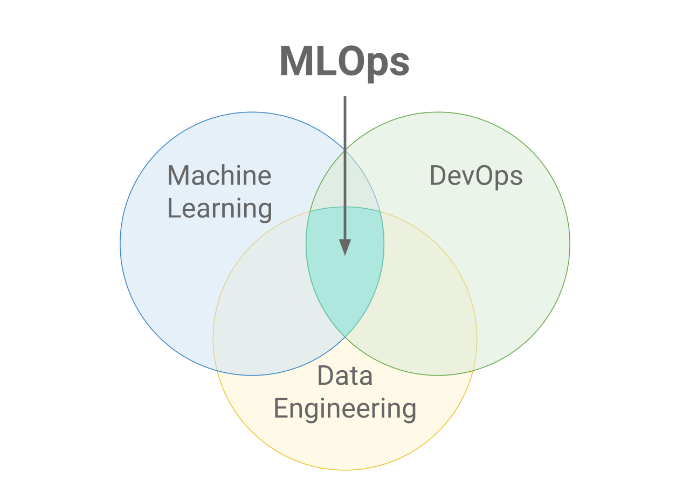

Slide 4
Apprentissage
La phase d’apprentissage consiste à estimer un modèle à partir de données, appelées observations, qui sont disponibles et en nombre fini, lors de la phase de conception du système
Cette phase est généralement réalisée préalablement à l'utilisation pratique du modèle

Slide 5
Prédiction
La seconde phase à la prédiction
Le modèle étant déterminé, de nouvelles données peuvent alors être soumises afin d'obtenir le résultat correspondant à la tâche souhaitée

Slide 6
Production
La 3ème phase correspond à la mise en production
Le modèle figé, de nouvelles données peuvent alors être soumises afin d'obtenir le résultat correspondant à la tâche souhaitée dans un environnement de production
En pratique, certains systèmes peuvent poursuivre leur apprentissage une fois en production, pour peu qu'ils aient un moyen d'obtenir un retour sur la qualité des résultats produits.

Slide 7
Les enjeux 1/3
Constituer et donner accès à de très grands jeux de données de qualité
le principal facteur limitant à l’heure actuelle n’est pas la technologie mais l’accès à des données de qualité.
L’accès à des données massives, corrélées, complètes, qualifiées, historisées, est une clé technologique majeure de mise au point de technologies d’intelligence artificielle aujourd’hui

Slide 8
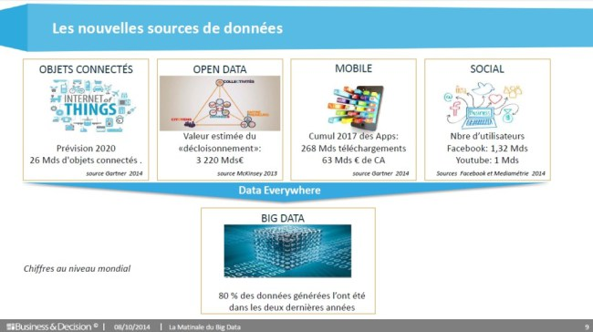
Les nouvelles sources de données

Slide 9
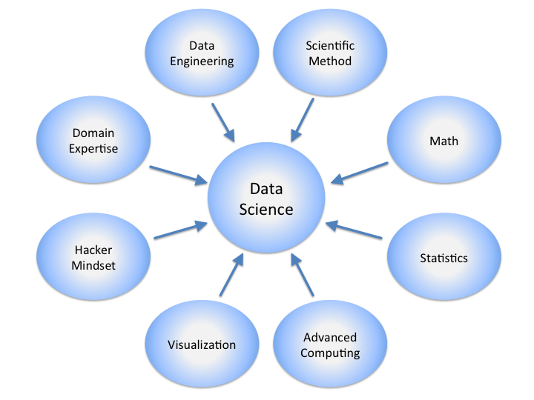
Les enjeux 2/3
Embaucher, capitaliser et former
Créer des équipes autonomes
Data Scientist (n.): Person who is better at statistics than any software engineer and better at software engineering than any statistician

Slide 10
Les enjeux 3/3
Mettre en pratique et industrialiser

Slide 11
DevOps
Le DevOps est un mouvement en ingénierie informatique et une pratique technique visant à l'unification du développement logiciel (dev) et de l'administration des infrastructures informatiques (ops), notamment l'administration système

Slide 12
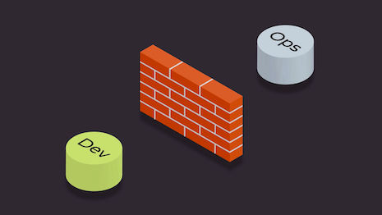
Le mur de la confusion
Il faut savoir qu'à cette époque, l'informatique d'entreprise a "siloté" les aspects dev et ops des applications, en plaçant les responsabilités respectives dans des équipes séparées
Il s'est alors créé ce qu'on appelle le mur de la confusion. Ce mur est apparu car les deux équipes ont des objectifs respectifs antagonistes.

Slide 13
CALMS
Culture
Culture DevOps
Automatisation
Pipelines
Lean
Chaine de valeurs sans gaspillage
Mesure
Watch, surveillance
Share
Partage Dev et Ops

